Slide 1

SLIDE-PRÆSENTATION
MODUL 2
www.innovating4earth.eu

Slide 2

OM VORES PROJEKT
EARTH-projektets mission er at øge fokus på bæredygtighed inden for logistik gennem integration af digitale tilgange til innovationsledelse.
For at nå projektets mål integrerer en omfattende uddannelsesramme og åbne uddannelsesressourcer (OER) SDG'er og bæredygtighed i innovationsledelse for logistikoperationer og tilbyder en struktureret og innovativ tilgang til at fremme bæredygtighedsmål.
Denne problembaserede åbne uddannelsesressource, der er en del af Erasmus+ samarbejdsprojektet "Etisk og ansvarlig transport og håndtering", er udtænkt og produceret af Maynara Furquim og Paula Schüppenhauer, FH Münster University of Applied Sciences, i samarbejde med EARTH-projektpartnerskabet.

Slide 3

INDHOLDSFORTEGNELSE
Introduktion – Instruktioner til læreren (fjern/tilpas før brug)
Slide Deck-struktur – Instruktioner til læreren (fjern/tilpas inden brug)
Modul 2 – Innovationsledelse Digitalisering og bæredygtighed

Slide 4

INTRODUKTION
Instruktioner til læreren –
Tilpas/fjern inden brug

Slide 5
EARTH SLIDE DECK
Dette EARTH-slidesæt er designet til at hjælpe undervisere med at levere engagerende, innovativt og bæredygtigt indhold om en digitalt understøttet innovationsstyringsproces inden for logistik. Slidesættet er en del af EARTH OER, der har til formål at udstyre undervisere med praktiske værktøjer, casestudier og metoder til at inspirere studerende og fremme kritisk tænkning inden for bæredygtig logistik.
EARTH OER er fleksible og tilpasningsdygtige undervisningsressourcer. Samlingen af forelæsningsslides giver undervisere en indikation af strukturen og indholdet. Afhængigt af kursets kontekst kan undervisere vælge og tilpasse slides (moduler og uger) efter deres specifikke behov, samtidig med at de opretholder en meningsfuld og effektiv læring.

Slide 6

SLIDE-PRÆSENTATION
STRUKTUR
Instruktioner til læreren –
Tilpas/fjern inden brug

Slide 7

01.
Alle moduler starter med et dias med oversigten over, hvad der kan forventes, med generelle oplysninger om varighed, mål, beskrivelse og evaluering af modulet.
02.
Hvert modul indledes med en introduktion med læringsmål og præsentation af hver uges emne.
03.
Hver uge er der slides, der introducerer temaet og relevante diskussionspunkter.
04.
Der foreslås øvelser i klassen med passende instruktioner, der vejleder de studerende hver uge.
05.
Når det er relevant, gives der også evalueringsinstruktioner, som afslutter ugens materiale.

Slide 8

VIGTIG BEMÆRKNING
Alle moduler kan leveres som personlige, online eller hybride kurser.
Undervisere bedes vælge de moduler og uger, der passer bedst til deres kurser, og tilpasse materialerne.

Slide 9

MODUL 2
INNOVATIONSMANAGEMENT
DIGITALISERING OG BÆREDYGTIGHED

Slide 10
Hvad kan du forvente
Varighed: 3 uger – hver gang to timers undervisning + læsning + opgaveløsning.
Mål: At forstå sammenhængen mellem innovationsledelse, digitalisering og bæredygtighed inden for logistik.
Beskrivelse: De studerende får konsortiets forståelse af digitalisering af innovationsledelse og en liste over innovationsledelsesværktøjer, der kan hjælpe med at implementere bæredygtige logistikpraksisser. De studerende får til opgave at undersøge værktøjerne på baggrund af de givne instruktioner.
Evaluering: Studerendes deltagelse i moduldiskussioner og kort kvantitativ evaluering for at vurdere modulets læringsmål (via online spørgeskema).
Lærerinstruktioner –
Tilpas/fjern inden brug

Slide 11
Vejledning til underviseren –
Tilpas/fjern inden brug
INTRODUKTION MODUL 2
# | UGENS EMNE | LÆRINGSMÅL
4 | Digitalisering i innovationsledelse | Studerende skal kunne genkende digitale værktøjer til innovationsledelse.
5 | Bæredygtighed i digital innovationsledelse | Studerende skal forstå sammenhængen mellem logistik og bæredygtighed. Studerende skal forstå SDG'erne og de logistiske aktiviteter, som virksomheder iværksætter for at opfylde SDG'erne.
6 | Digitale værktøjer til bæredygtig innovation | Studerende skal kunne anerkende, hvordan digitalisering understøtter implementeringen af innovative bæredygtige praksisser inden for logistik. Studerende skal forstå og forbinde digitale værktøjer med innovationsstyringsprocessen for bæredygtig logistik.

Slide 12
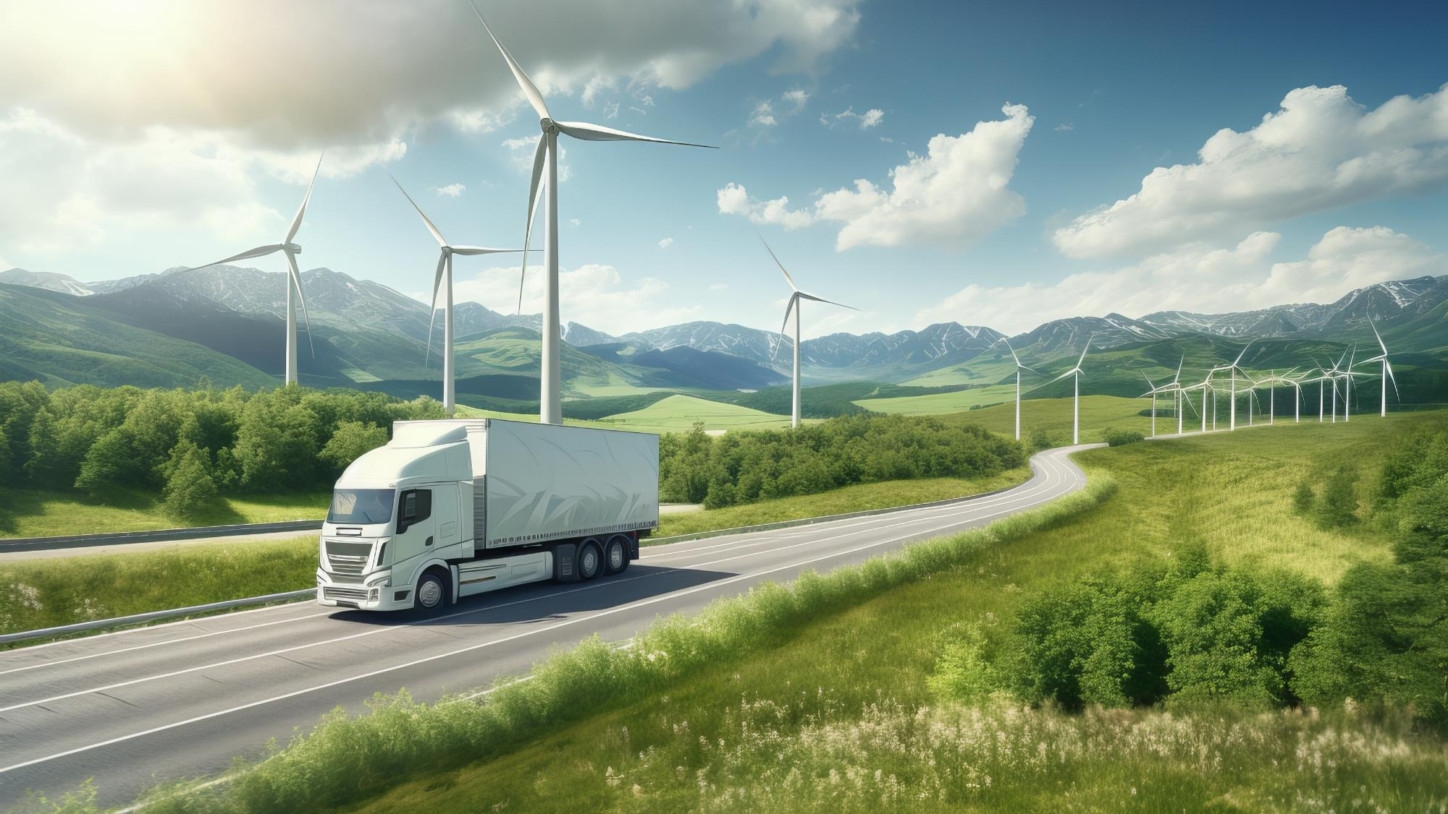
DIGITALISERING I INNOVATIONSMANAGEMENT
UGE 4

Slide 13
SEKS FASER I INNOVATIONSMANAGEMENT
1st e faser i innovationsstyringsprocessen (Helmer et al., 2021, s. 5)
Innovationsprocessen "skal ikke forstås som en fast sekventiel model, men giver mulighed for, at nogle faser kan springes over, og at andre kan foregå parallelt" (Helmer et al., 2021, s. 7).
Notes:
21

Slide 14
DIGITALE VÆRKTØJER TIL INNOVATIONSMANAGEMENT
Innovationsprocesfaser | Værktøjer
Identificering af innovationsmuligheder | Innolitics, Tableau, Power BI, Statista, Qmarkets, Brightidea, Innovation Cast, Bluescape, Coda, Mindjet
Idéudvikling og idéhåndtering | Brightidea, Braineet, Ideawake, Ideanote, Idea Drop, Codigital, Qmarkets, MindMeister, Lucidspark, InnovationCloud
Konceptudvikling | MarvelApp, Canva, Figma, Adobe XD, Sketch, Lucidspark, ClickUp, Monday.com, Asana, InnovationCloud
Produkt-/service-/procesudvikling | MarvelApp, Adobe XD, Figma, Sketch, Brightidea, Braineet, Canny, InnovationCloud, Coda, Notion
Test og validering | Ideanote, Idea Drop, Braineet, Productboard, Tableau, Power BI, Brightidea, Lucidspark, Planbox
Kommercialisering | edison365, Planbox, ClickUp, Monday.com, Asana, Brightidea, Planview Spigit, Confluence, Notion, Coda
Hvordan digitale værktøjer fremmer innovation
Identificering af muligheder:
Indsamling af innovationsindsigt og identifikation af muligheder gennem forskning og kundeinterviews, undersøgelse af nye tendenser og teknologier samt observation af kunder og målgrupper.
Idéudvikling og idéhåndtering:
Hele beslutningsprocessen i forbindelse med udvælgelse og organisering af ideer, herunder ideudvikling, afgrænsning, vurdering og prioritering.
Konceptudvikling:
Omfatter konceptgenerering, beskrivelse, udvælgelse og afprøvning. Denne fase fokuserer på at udvikle ideer til handlingsrettede og afprøvbare koncepter.

Slide 15
DIGITALE VÆRKTØJER TIL INNOVATIONSMANAGEMENT
Innovationsprocesstadie | Værktøjer
Identificering af innovationsmuligheder | Innolitics, Tableau, Power BI, Statista, Qmarkets, Brightidea, Innovation Cast, Bluescape, Coda, Mindjet
Idéudvikling og idéhåndtering | Brightidea, Braineet, Ideawake, Ideanote, Idea Drop, Codigital, Qmarkets, MindMeister, Lucidspark, InnovationCloud
Konceptudvikling | MarvelApp, Canva, Figma, Adobe XD, Sketch, Lucidspark, ClickUp, Monday.com, Asana, InnovationCloud
Produkt-/service-/procesudvikling | MarvelApp, Adobe XD, Figma, Sketch, Brightidea, Braineet, Canny, InnovationCloud, Coda, Notion
Test og validering | Ideanote, Idea Drop, Braineet, Productboard, Tableau, Power BI, Brightidea, Lucidspark, Planbox
Kommercialisering | edison365, Planbox, ClickUp, Monday.com, Asana, Brightidea, Planview Spigit, Confluence, Notion, Coda
Hvordan digitale værktøjer fremmer innovation
Serviceudvikling:
Forbedring af den kommercielle værdi af innovative ideer med henblik på videreudvikling. Dette omfatter implementering af ændringer efter test af konceptet, eksperimentering og prototyping.
Test og validering:
Test af innovationers brugervenlighed, herunder pilotforsøg og kundefeedback. Målet er at validere konceptet gennem forsøg i den virkelige verden.
Lancering:
Fokus på kommercialisering af den nye løsning. Dette omfatter implementering af en markedslanceringsplan, generering af de første salg og løbende verifikation af løsningens effektivitet.

Slide 16
DIGITALE VÆRKTØJER TIL INNOVATIONSMANAGEMENT
Fordele ved brug af digitale værktøjer
Effektivitet: Forbedrer den interne og eksterne informationsstrøm, hvilket forbedrer processtyringen og reducerer tid og omkostninger i alle innovationsfaser.
Samarbejde: Fremme teamwork og engagement blandt interessenter, hvilket muliggør en smidigere koordinering på tværs af alle innovationsfaser.
Datadrevne beslutninger: Værktøjerne understøtter hurtigere beslutningstagning ved at levere analyser af performance og markedsdata, hvilket fører til mere velinformerede og rettidige valg.
Skalerbarhed: Støtte til styring af større og mere komplekse projekter. Digitale værktøjer hjælper virksomheder med at skalere innovationer problemfrit og opretholde konsistens på tværs af regioner.

Slide 17
DIGITALE LØSNINGER VS. DIGITALE VÆRKTØJER
≠
Digital LØSNING
Løser en specifik logistisk udfordring gennem digital (teknologisk) innovation
Anvendt teknologi i driften (f.eks. ruteplanlægning, flåde, bæredygtighed)
Ofte AI-drevet, integreret i den daglige logistik
Eksempler
AI-ruteoptimering for at reducere brændstofforbruget og leveringstiden
IoT-sensorer til overvågning af lageret i realtid
Digitale tvillinger til simulering af scenarier i forsyningskæden
Digitalt VÆRKTØJ
Understøtter innovationsstyringsprocessen bag sådanne løsninger
Bruges til at styre ideer og arbejdsgange, teste koncepter samt til samskabelse og teamsamarbejde
Hjælper med at organisere, spore og skalere innovation
Eksempler
Ideanote til indsamling og evaluering af medarbejderes ideer
Asana til koordinering af innovationsprojektteams
Power BI til analyse af innovations-KPI'er

Slide 18

PROBLEMBASERET
AKTIVITET
Analyser digitalisering af innovationsledelse ved at identificere potentielle udfordringer og muligheder for en virksomheds drift.
Hvad er de vigtigste problemer i
virksomhedens innovationsstyringsproces?
Hvordan kan specifikke digitale værktøjer forbedre innovationsledelsen i organisationen?

Slide 19

Hvad er fordelene og begrænsningerne
ved forskellige digitale værktøjer (f.eks. brugervenlighed,
omkostninger, skalerbarhed, integration osv.)?
DISKUSSION

Slide 20
BÆREDYGTIGHED
I DIGITAL INNOVATION MANAGEMENT
UGE 5

Slide 21

MÅL FOR BÆREDYGTIG UDVIKLING – SDG'ER

Slide 22
BÆREDYGTIGHED I INNOVATIONSMANAGEMENT
Introduktion til SDG'erne
De globale mål for bæredygtig udvikling (SDG'er) er en universel opfordring til handling for at udrydde fattigdom, beskytte planeten og sikre velstand for alle inden 2030.
Disse mål vejleder virksomheder i at indføre bæredygtige praksisser, der er i tråd med globale udfordringer såsom klimaforandringer, ulighed og ressourceudtømning.
Innovationsledelse og SDG'er
Innovationsledelse hjælper virksomheder med at implementere bæredygtige praksis ved at integrere bæredygtighedsprincipper i hele innovationsprocessen.
At afstemme forretningsinnovation med SDG'erne kan skabe løsninger, der ikke kun styrker virksomhedens konkurrenceevne, men også bidrager til at tackle miljømæssige, sociale og økonomiske udfordringer.

Slide 23
VIGTIGE BÆREDYGTIGHEDSUDFORDRINGER INDEN FOR LOGISTIK
Høje CO2-udledninger fra transport: Luft- og vejtransport bidrager væsentligt til CO2-udledningen.
Ineffektiv ressourceanvendelse i emballering og distribution: Overemballering fører til unødvendigt affald.
Affaldshåndtering i forsyningskæden: Ikke-genanvendelige emballagematerialer ender på lossepladser.
Gennemsigtighed og etik i forsyningskæden: Manglende gennemsigtighed kan føre til uetiske praksis i indkøbet.
Energiforbrug i lagre og distributionscentre: Højt energiforbrug i logistikcentre bidrager til et større CO2-aftryk.

Slide 24
SDG'er og logistik
Målene for bæredygtig udvikling (SDG'er) hjælper med at identificere måder at tackle disse udfordringer på, f.eks.
Mål 9: Industri, innovation og infrastruktur – Innovation af infrastruktur ved at indføre elbiler og intelligente logistiksystemer.
Mål 12: Ansvarligt forbrug og produktion – Reduktion af affald gennem miljøvenlige emballageløsninger.
Mål 13: Klimatiltag – Overgang til elektriske køretøjer for at reducere emissionerne.
Mål 8: Anstændigt arbejde og økonomisk vækst – Skabelse af grønne job gennem bæredygtige logistikpraksisser.
Mål 11: Bæredygtige byer og samfund – Reduktion af trafikpropper i byerne med bæredygtige logistikløsninger.

Slide 25
PROBLEMBASERET
AKTIVITET
Analyser logistiske bæredygtighedsudfordringer og identificer måder at håndtere potentielle løsninger inden for innovationsstyringsprocessen.
Hvordan kan virkelige logistiske bæredygtighedsudfordringer løses inden for rammerne af innovationsstyringsprocessen?

Slide 26
Hvordan anvendte/kunne virksomheden innovationsstyringsprocessen til at løse en bæredygtighedsudfordring?
DISKUSSION

Slide 27
DIGITALE VÆRKTØJER
TIL BÆREDYGTIG INNOVATION
UGE 6

Slide 28
INNOVATIONSMANAGEMENT DIGITALISERING &amp; BÆREDYGTIGHED
Innovationsledelse omfatter seks faser: Identificering af muligheder, ideudvikling og idéhåndtering, konceptudvikling, serviceudvikling, test og validering samt lancering.
Digitale værktøjer forbedrer hver fase og optimerer samarbejdet, beslutningsprocessen og effektiviteten i logistikken.
Digitalisering giver virksomheder mulighed for hurtigt at tilpasse sig, skalere deres innovationer og opretholde konsistens i globale operationer.
Digitale værktøjer (f.eks. Power BI, Ideanote) understøtter innovationsprocessen, mens digitale løsninger (f.eks. AI-ruteplanlægning, IoT-sporing) anvendes til at løse specifikke logistiske udfordringer.
Bæredygtighedsudfordringer inden for logistik omfatter høje CO2-udledninger, ineffektiv emballage og affaldshåndtering.
SDG'erne vejleder virksomheder i at indføre bæredygtige praksis, f.eks. mål 9 (innovation og infrastruktur i logistik), mål 12 (ansvarlig produktion og forbrug) og mål 13 (klimaindsats for at reducere emissioner).
Digitale værktøjer hjælper med at strømline innovation og forbedre bæredygtigheden i hele logistikvirksomheden.
At afstemme innovationsledelse med SDG'erne fører til bæredygtig vækst inden for logistik, hvilket forbedrer både forretningseffektiviteten og miljøpåvirkningen.

Slide 29
PROBLEMBASERET
AKTIVITET
Sammenlign digitale værktøjer og vælg de mest relevante til at tackle bæredygtighedsudfordringer inden for logistik.
Vælg en innovationsstyringsfase og mindst to digitale værktøjer til at understøtte den.
Lav en infografik, der illustrerer, hvordan værktøjerne understøtter fasen.

Slide 30

INFOGRAFIK-PRÆSENTATION

Slide 31
Hvordan kan virksomheder bedre integrere de
værktøjerne bedre i deres innovationsstyringsprocesser?
DISKUSSION

Slide 32

EVALUERINGSSKEMA
Til vurdering af læringen om digitalisering af innovationsledelse og bæredygtighed.
Frist: (læreren indsætter)
Link: (læreren indsætter)
QR-kode: (læreren indsætter)

Slide 33
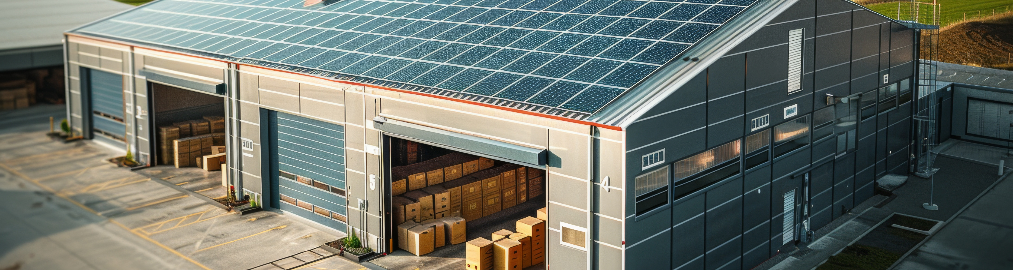

www.innovating4earth.eu

Slide 34
REFERENCER
Helmer, J., Huynh, T. og Rossano-Rivero, S. (2021). Hvidbog om digital innovation. Erasmus+ Strategiske Alliancer-projekt "Digital innovation til servicesektoren". https://www.innovatingdigitally.eu/audit/

